Slide 1
EURON DATASET
GRUPO1: SANDRA MALDONADO
GABRIELA VALENCIA
JOMAR CAMACHO
JOEL ARANCIBIA

Slide 2
inicio
Es una gran cantidad de información sobre Enron Corporation, una compañía de energía, productos básicos y servicios que se declaró en bancarrota en diciembre de 2001 como resultado de prácticas comerciales fraudulentas.

Slide 3
Este conjunto de datos fue recopilado y preparado por el Proyecto CALO (Un Asistente Cognitivo que Aprende y Organiza). Contiene datos de unos 150 usuarios, en su mayoría altos directivos de Enron, organizados en carpetas. El corpus contiene un total de aproximadamente 0,5 millones de mensajes.

Slide 4
Que contienen?
Los correos electrónicos, como el número recibido y enviado por cada individuo, e información financiera que incluye el salario y las opciones sobre acciones. El conjunto de datos de Enron se ha convertido en un valioso campo de entrenamiento y prueba para que los practicantes de aprendizaje automático intenten desarrollar modelos que puedan identificar a las personas de interés (POI) a partir de las características de los datos.

Slide 5
APLICACIÓN
Se utiliza para cargar todos los datos y examinarlos en busca de errores que deban corregirse y valores atípicos que deban eliminarse. Los datos se proporcionan en forma de un diccionario de Python con cada individuo como clave y la información sobre el individuo como valores, y convertirlo en un marco de datos para una manipulación de datos más fácil. Luego ver el conjunto de datos para ver si se destaca algo.
Notes:
DESDE AQUI GABY Y YO

Slide 6
1. Preparación de los datos del texto.
a) Eliminación de palabras de detención: las palabras de detención como “y”, “el”, “de”, etc. son muy comunes en todas las oraciones en inglés y no son muy significativas para decidir el spam o el estado legítimo, por lo que estas palabras se han eliminado del correos electrónicos
b) Lematización : es el proceso de agrupar las diferentes formas flexionadas de una palabra para que puedan analizarse como un solo elemento. Por ejemplo, "incluir", "incluye" e "incluido" se representarían como "incluir". El contexto de la oración también se conserva en la lematización en lugar de la derivación (otra palabra de moda en la minería de texto que no considera el significado de la oración).

Slide 7
2. Crear diccionario de palabras.
correo de muestra:
Asunto: publicación
hola, trabajo fonética proyecto irlandés moderno soy fuente dura. Alguien recomienda el artículo del libro Inglés? ', específicamente en consonancia palatal (esbelta) de interés, trabajo útil también. gracias ! Laureton Sutton (Sutton @ Garnet. Berkeley. Edu

Slide 8
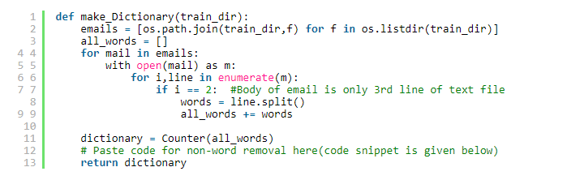
Solo realizaremos análisis de texto en el contenido para detectar los correos no deseados. Como primer paso, necesitamos crear un diccionario de palabras y su frecuencia. Para esta tarea, se utiliza un conjunto de capacitación de 700 correos.

Slide 9
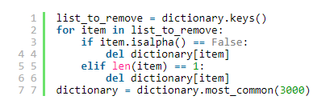
Una vez que se crea el diccionario, podemos agregar a la función anterior para eliminar las no palabras sobre las que hablamos en el paso 1. También he eliminado caracteres absurdos en el diccionario que son irrelevantes aquí. No olvide insertar el siguiente código en la función def make_Dictionary(train_dir).

Slide 10
EJEMPLO DEL DICCIONARIO
[('orden', 1414), ('dirección', 1293), ('informe', 1216), ('correo', 1127), ('envío', 1079), ('idioma', 1072), ( 'correo electrónico', 1051), ('programa', 1001), ('nuestro', 987), ('lista', 935), ('uno', 917), ('nombre', 878), ('recibir ', 826), (' dinero ', 788), (' gratis ', 762)

Slide 11
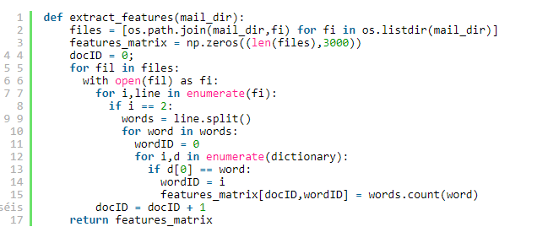
3. Proceso de extracción de características.
Una vez que el diccionario está listo, podemos extraer el vector de conteo de palabras de 3000 dimensiones para cada correo electrónico del conjunto de capacitación. Cada vector de conteo de palabras contiene la frecuencia de 3000 palabras en el archivo de entrenamiento.
El siguiente código de Python generará una matriz de vectores de características cuyas filas denotan 700 archivos de conjunto de entrenamiento y las columnas denotan 3000 palabras de diccionario. El valor en el índice ' ij' será el número de apariciones de J ª palabra de diccionario en el i ª archivo.

Slide 12
4. Entrenando a los clasificadores.
El clasificador Naive Bayes es un método convencional y muy popular para problemas de clasificación de documentos. Es un clasificador probabilístico supervisado basado en el teorema de Bayes que supone independencia entre cada par de características. Los SVM son clasificadores binarios supervisados ​​que son muy efectivos cuando tiene un mayor número de características. El objetivo de SVM es separar algunos subconjuntos de datos de entrenamiento del resto llamados vectores de soporte (límite de separación del hiperplano). La función de decisión del modelo SVM que predice la clase de los datos de prueba se basa en vectores de soporte y utiliza un truco del núcleo.
Una vez que los clasificadores están capacitados, podemos verificar el rendimiento de los modelos en el conjunto de prueba.

Slide 13
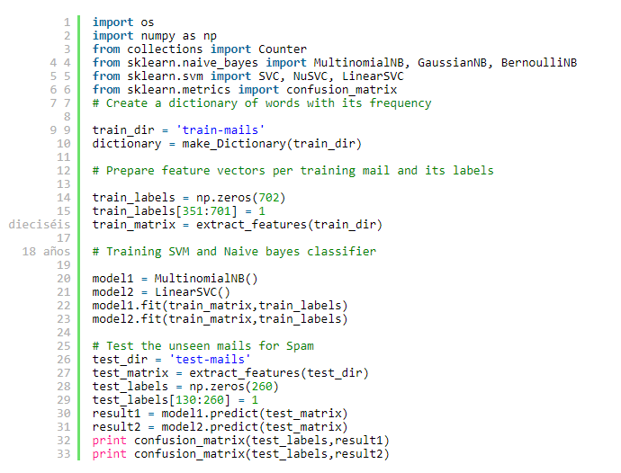
Extraemos el vector de recuento de palabras para cada correo en el conjunto de prueba y predecimos su clase (ham o spam) con el clasificador NB entrenado y el modelo SVM. A continuación se muestra el código completo para la aplicación de filtrado de spam. Debe incluir las dos funciones que hemos definido anteriormente en los pasos 2 y 3.

Slide 14
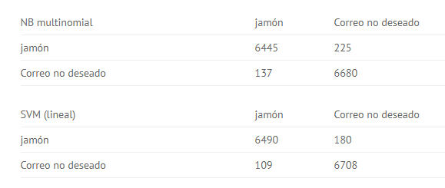
Podemos ver que SVM ha tenido un rendimiento ligeramente mejor que el clasificador Naive Bayes en la detección de correos electrónicos no deseados correctamente.

